Slide 1
EP25-1 User Interface: Search Menu Page Case Study “Restantant E-menu” ระบบสั่งอาหารผ่านมือถือ
See-Flutter เรียนรู้ไปด้วยกัน เรียนฟรี พร้อม Source Code
4 Aug 2020
Day#15

Slide 2
CONTENT
UI Design
What are Widgets ?
Coding
Target: สำหรับผู้ที่ต้องการฝึกพัฒนาสำหรับใช้งานจริง App ด้วย Flutter

Slide 3
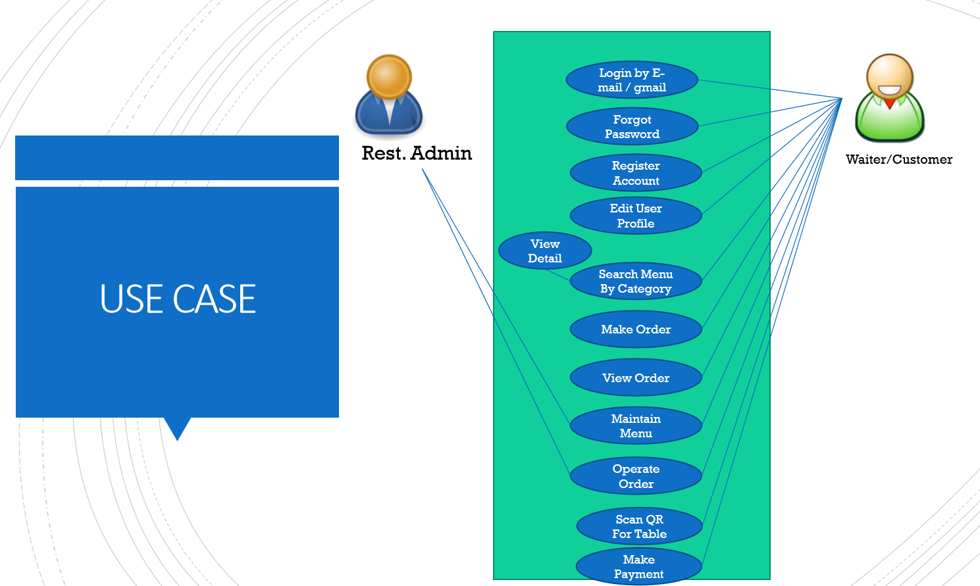
Use Case in EP21-2
OK
OK
OK
OK

Slide 4
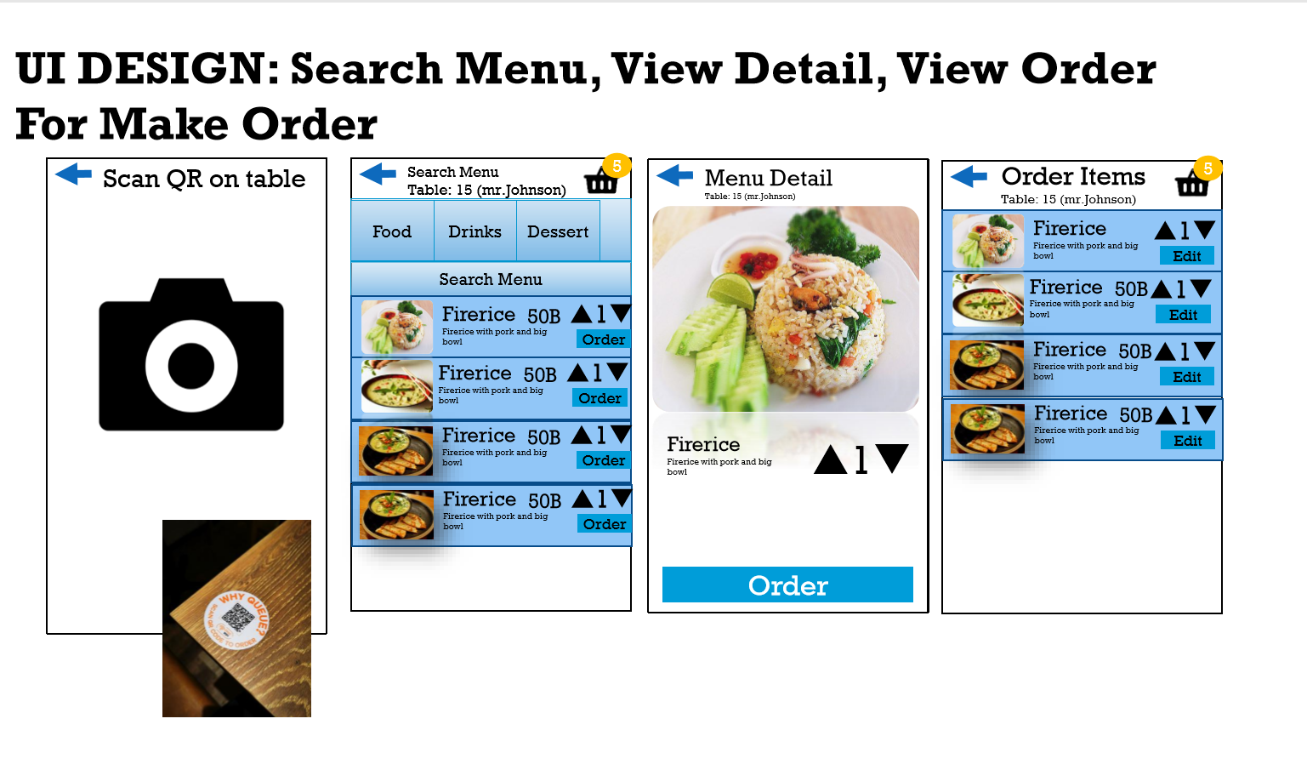

Slide 5
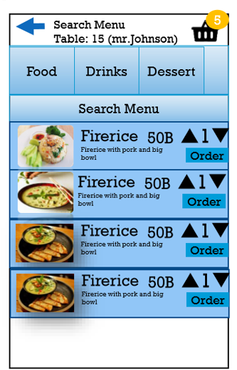
UI DESIGN EP25-1
Badge
Actor/IconButton
(later)
Appbar/scaffold
Column
Text1
Text2
ListView (horizontal)
Container
(h100,w100)
Card
Icon
Icon
Icon
Texg
Texg
Texg
Container (height=100)
ListView
Container (height=100,width=100)
Card

Slide 6
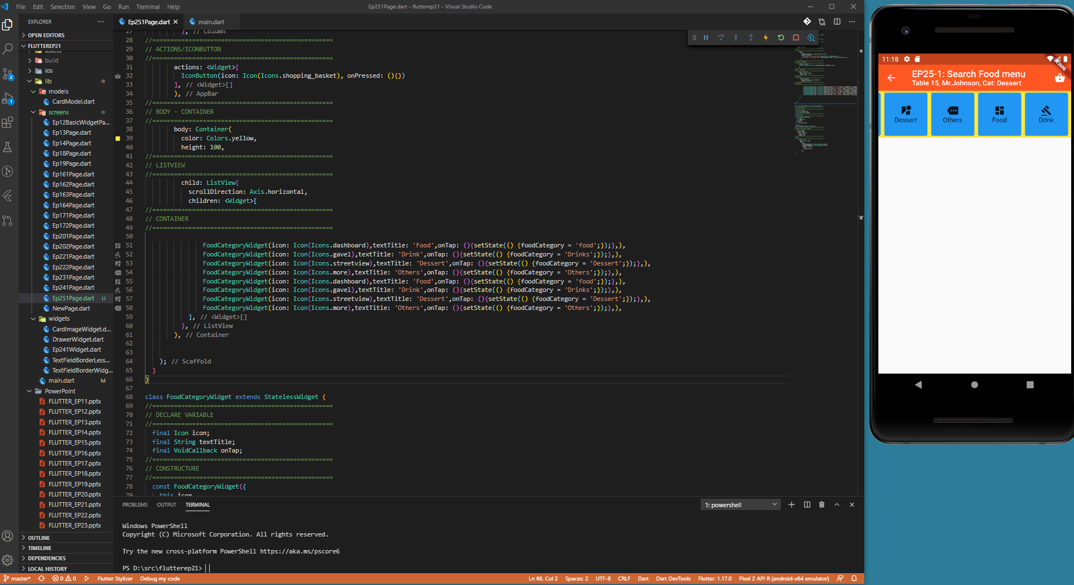

Slide 7
EP25-2 User Interface: Search Menu Page Case Study “Restantant E-menu” ระบบสั่งอาหารผ่านมือถือ
See-Flutter เรียนรู้ไปด้วยกัน เรียนฟรี พร้อม Source Code
4 Aug 2020
Day#15

Slide 8
UI DESIGN EP25-2
Row
image
Column
Row(Text1, Price)
Description
Column
Row (icon, text, icon)
RaisedButton
ListView (Vetical)
Container/Card

Slide 9
